Slide 1
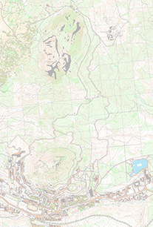
Региональная физкультурно-спортивная общественная организация
«Федерация спортивного ориентирования Ставропольского края»
ПРЕДСТАВЛЯЕТ

Slide 2
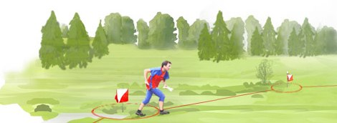
Итак, что же такое спортивное ориентирование?
Спортивное ориентирование – потрясающий вид спорта!
Он сочетает в себе физическую и умственную нагрузку. При помощи компаса и карты Вы должны преодолеть определенную дистанцию по лесу (по парку или по городу), выбирая при этом маршрут движения и находя спрятанные контрольные точки.

Slide 3
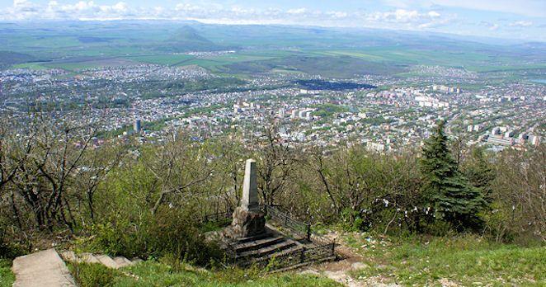
Почему именно в память этого великого человека назвали соревнования?
Военный топограф Андрей Васильевич Пастухов (1858 – 1899 гг.) – известный исследователь Кавказа, благодаря которому к концу 19 века на карте Кавказа почти не осталось белых пятен. Пастухов первый составил карты вершин Большого Кавказа: Эльбруса, Казбека, Арарата. Стал первым альпинистом, поднявшимся на обе вершины Эльбруса.
Согласно завещанию, он был похоронен в нескольких метрах от вершины горы Машук.

Slide 4
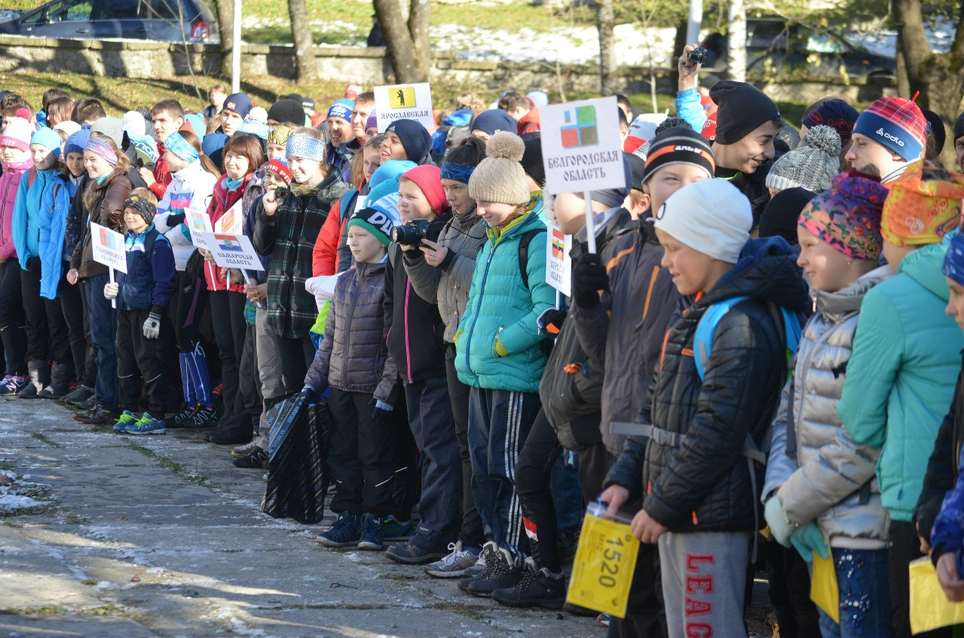
Соревнования Памяти Пастухова проводятся с 1983 года.
В 2015 году соревнования проводились с 26 по 30 марта в городе-курорте Железноводск, Ставропольского края.
Соревнования собрали более 1400 спортсменов из 39 регионов страны, и 15 спортсменов из ближнего зарубежья. Впервые в рамках соревнований был проведен WRE ( Мировой ранговый тур) старт.

Slide 5
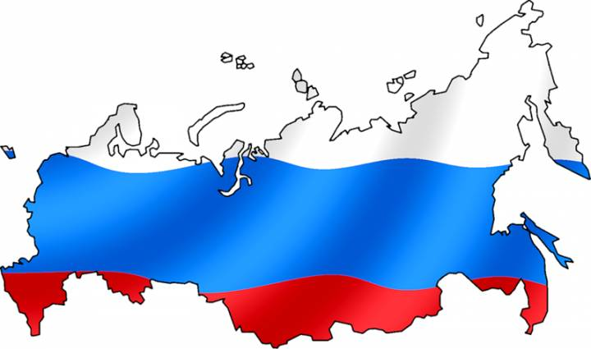
ГЕОГРАФИЯ УЧАСТНИКОВ СОРЕВНОВАНИЙ
Республика Адыгея
Республика Башкортостан
Республика Мордовия
Респупблика Татарстан
Удмуртская Республика
Краснодарский край
Красноярский край
Ставропольский край
Астраханская обл.
Белгородская обл.
Владимирская обл.
Волгоградская обл.
Воронежская обл.
Ивановская обл.
Калужская обл.
Кировская обл.
Курская обл.
Ленинградская обл.
Московская обл.
Нижегородская обл.
Новосибирская обл.
Омская обл.
Орловская обл.
Пензенская обл.
Ростовская обл.
Рязанская обл.
Самарская обл.
Саратовская обл.
Свердловская обл.
Смоленская обл.
Тамбовская обл.
Тверская обл.
Тульская обл.
Ульяновская обл.
Челябинская обл.
Ярославская обл.
г.Москва
г.Санкт-Петербург
Еврейская автономная обл.

Slide 6
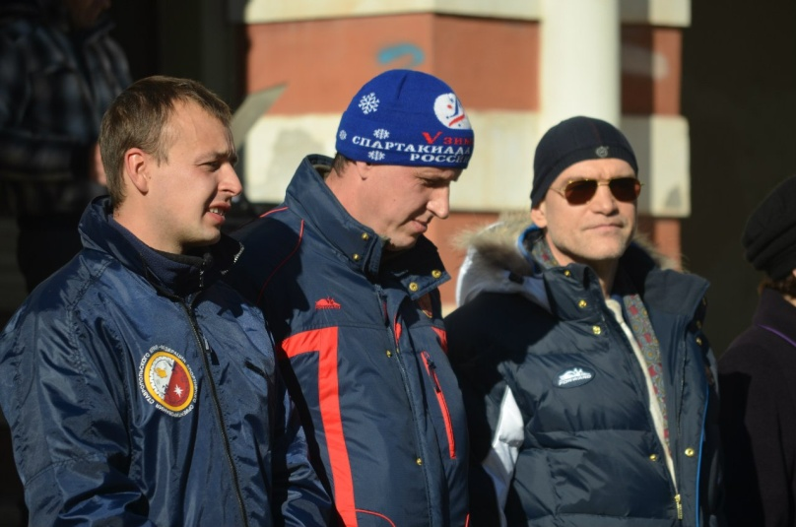
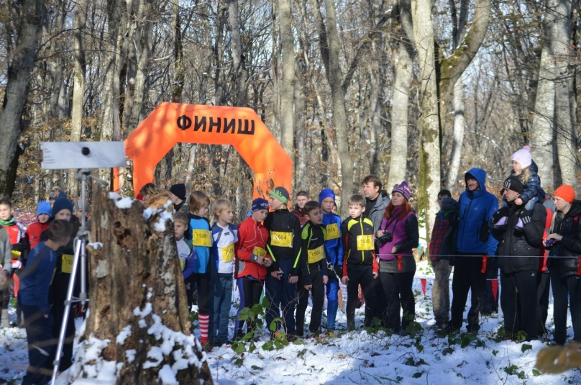
Целями проведения соревнований являются:
Проведение праздника спортивного ориентирования;
Укрепление дружественных связей между ориентировщиками разных стран;
Популяризация спортивного ориентирования, как средства активного отдыха;
Популяризация региона Кавказских Минеральных Вод как места отдыха, туризма, спорта;
Выявление сильнейших спортсменов среди мужчин, женщин, юниоров, юниорок, юношей и девушек;
Повышение спортивного мастерства.

Slide 7
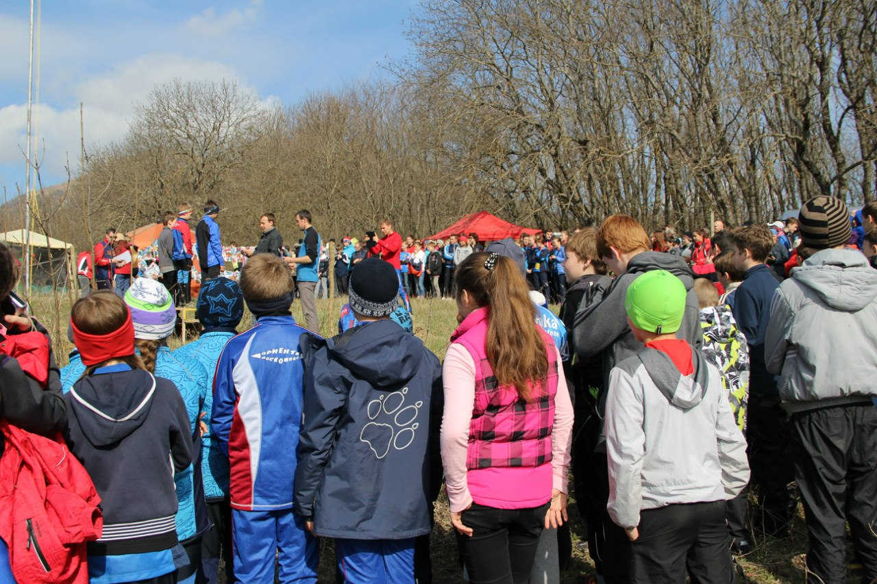
Актуальность проведения соревнований по спортивному ориентированию памяти военного топографа А. В. Пастухова
Соревнования памяти Пастухова приносят ощутимую пользу как для начинающих спортсменов так и для профессионалов, выступающих на мировой сцене.
Благодаря климатическому положению центра соревнований, у всех спортсменов есть возможность начать сезон гораздо раньше, чем это возможно в более северных районах страны.
Для профессионалов WRE старт является прекрасной возможностью набрать так необходимые баллы для дальнейших выступлений на Чемпионатах и Кубках Мира.

Slide 8
